Slide 1

不定积分
微分法:
互逆运算
积分法:

Slide 2
§5.1 原函数与不定积分
一、 原函数与不定积分的概念
二、不定积分的性质
三、 基本积分表

Slide 3



定义5.1. 若在区间 I 上定义的两个函数 F (x) 及 f (x)
满足
则称 F (x) 为f (x)
在区间 I 上的一个原函数 .
例

Slide 4

问题1. 在什么条件下, 一个函数的原函数存在 ?
定理5.2
存在原函数 .
(下章证明)
初等函数在定义区间上连续
初等函数在定义区间上有原函数
问题2. 原函数是否唯一？
答案：不唯一？
例
（ Ｃ为任意常数）
问题3. 原函数之间有什么联系？

Slide 5







定理 5.1
原函数都在函数族
( C 为任意常数 ) 内 .
证: 1)
即
又知
故
即
属于函数族

Slide 6







定义5. 2
在区间 I 上的原函数全体称为
上的不定积分,
记作
其中
— 积分号;
— 被积函数;
— 积分变量;
— 被积表达式.
若
则
( C 为任意常数 )
C 称为积分常数
不可丢 !
简单地说：求不定积分就是
求函数的全体原函数。

Slide 7
例 求
解：
例 求
解：

Slide 8

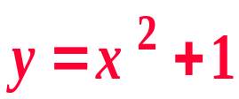
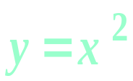

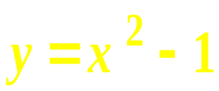

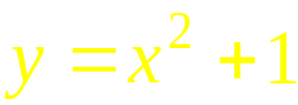
且其上任一点处的切线
斜率等于该点横坐标的两倍, 求此曲线的方程.
解:
设曲线方程为
根据题意知
y
·
所求曲线过点 ( 1 , 2 ) ,
故有
2
1
0
x
因此所求曲线为
1

Slide 9
不定积分的几何意义:
的原函数的图形称为
的积分曲线 .
由于 F ′(x) = f (x)，因此，积分曲线 y = F (x)在点 x 处的切线斜率正是 f (x)。
不定积分 y = F (x) +Ｃ 在几何上代表一簇积分曲线，它们可通过曲线 y = F (x) 沿 y 轴方向上或下移动Ｃ个单位而得到。
在同一点 x 对应的积分曲线簇上，切线平行

Slide 10

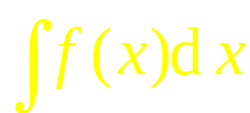
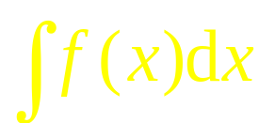



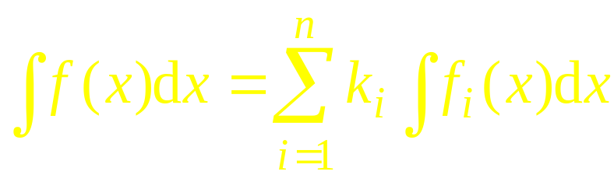
（一）求不定积分与求导数或微分互为逆运算
或
或
（二）不为 0 的常数因子，可以移到积分号前
（三）
推论: 若
则

Slide 11


注记
由于积分运算和微分运算是互逆的，因此可以根据求导公式导出相应的积分公式.
实例
( k 为常数)

Slide 14
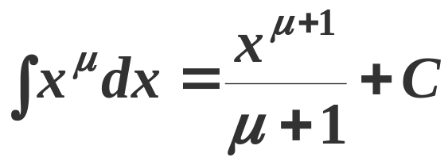



解: 原式 =
例4. 求
解: 原式=

Slide 15


解: 原式 =

Slide 16


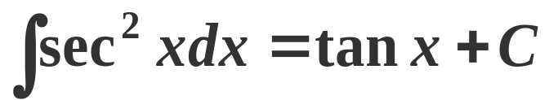

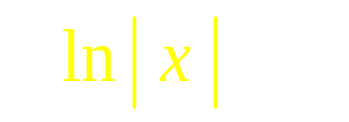
解: 原式 =
例7. 求
先变形，再用基本积分表
解: 原式 =

Slide 17

解: 原式 =

Slide 18

1. 不定积分的概念
• 原函数与不定积分的定义
• 不定积分的性质
• 基本积分表
2. 直接积分法:
利用恒等变形,
积分性质
及 基本积分公式进行积分 .
分项积分
常用恒等变形方法
加项减项
利用三角公式 , 代数公式 ,

Slide 19






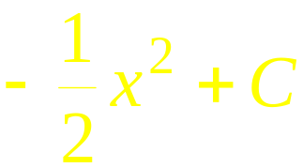

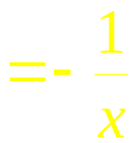

1. 证明
提示:
2. 若
提示:

Slide 20

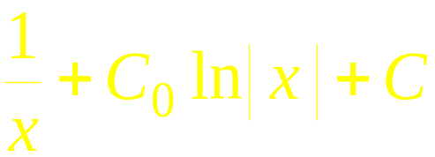
是
的原函数 , 则
提示:
已知

Slide 21


的导函数为
则
的一个原函数
B
是 ( ) .
提示:
已知
求
?
即
?
或由题意
其原函数为

Slide 22


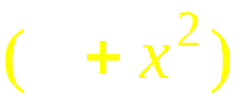


提示:

Slide 23



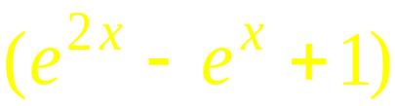


6. 求不定积分
解：

